Slide 1

Proyecto Sistema de Gestión de Inventario Supermercados “El Cholito”
Integrantes:
Claudio Almarza
Matias Poblete
Sebastián Herrera
Diego Muñoz
Ariel Valdés
Profesor:
Paulo Quinsacara

Slide 2
Contexto
Actual
Control de inventario a través de planillas excel
Bases de datos locales
Elaboración de reportes de manera manual
Reportes trimestrales
Esperado
Control de inventario a través de sistemas de gestión de inventario
Base de datos unificada
Elaboración de reportes de manera automática
Reportes trimestrales, pero con información en tiempo real
Notes:
La cadena de supermercados “El Cholito”, quienes cuentan con 20 locales a nivel nacional, desde la región de Coquimbo hasta la región de Valdivia, ante su constante crecimiento en los últimos meses ha decidido modernizar sus sistemas de administración de inventario para poder mantener un nivel de stock actualizado lo más rápido posible. De momento, el sistema utilizado por cada local para la gestión del inventario es a través de plantillas de excel para cada mes donde se muestran el stock de productos restantes del mes anterior, las compras del mes presente y las compras que se deben realizar para el mes siguiente, las cuales son generadas por cada encargado de local.
La revisión de estas planillas de manera global junto a los encargados de cada local están a cargo de José Tomás Santa Helena Gerente de adquisiciones de supermercados “El Cholito” quien se encarga de entregar reportes de estas al directorio de manera trimestral. No obstante, ha comunicado que el formato de generar excel mensualmente lo vuelve un poco tedioso y le gustaría un sistema unificado con un registro histórico. A su vez, a la junta directiva de supermercados “El Cholito” le gustaría estar más al pendiente de las distintas fluctuaciones o cambios en las adquisiciones y no solo cada 3 meses, por lo tanto, les gustaría que este sistema fuera accesible para ellos y mostrará las estadísticas en tiempo real para así poder utilizar la información a la hora de tomar decisiones. Cabe destacar que la estrategia de la cadena de supermercados es implementar este sistema para todos sus locales durante los próximos 7 meses, pero comenzarán probando el producto en 3 locales, luego 10 y finalmente implementarlo a nivel nacional.
Para este proyecto de modernización el presupuesto y el tiempo son limitados, ya que la cadena está en proceso de construcción de 3 nuevos locales y bajo palabras del directorio es en donde están enfocados sus mayores esfuerzos. Además, y considerando que sus juntas de directorio son cada 3 meses, se han definido los requisitos que debe tener el sistema en cuestión:
Gestión de inventario: Entradas, salidas, adquisiciones anteriores y programación de adquisiciones mes siguiente.
Dashboards: Presentación de resultados de ventas diarias, semanales y mensuales. Presentación de productos más vendidos según hora, fecha y registros históricos.
Diseño: Alineado con diseño utilizado en página web de cadena
Conexión: Sistema unificado para todos los locales de la cadena.
Dada la naturaleza incremental del proyecto se tiene un total de 42 necesidades establecidas previamente
Estos 42 requerimientos equivalen al 100% de las necesidades establecidas, y serán realizados en 2 incrementos del 50% cada uno.
.

Slide 3
Procesos Iniciales

Slide 4
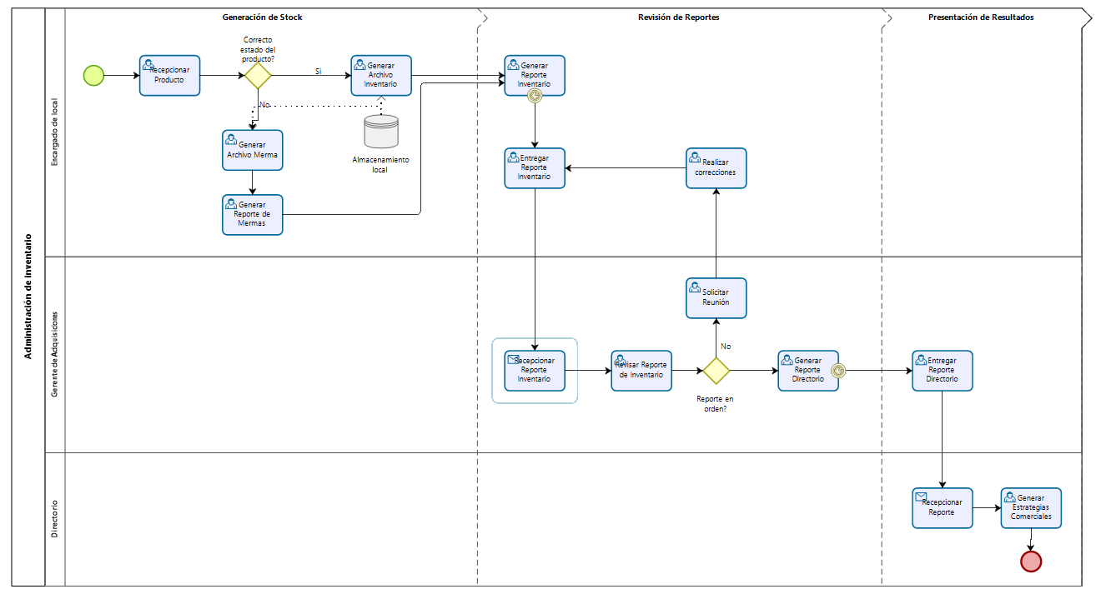

Slide 5
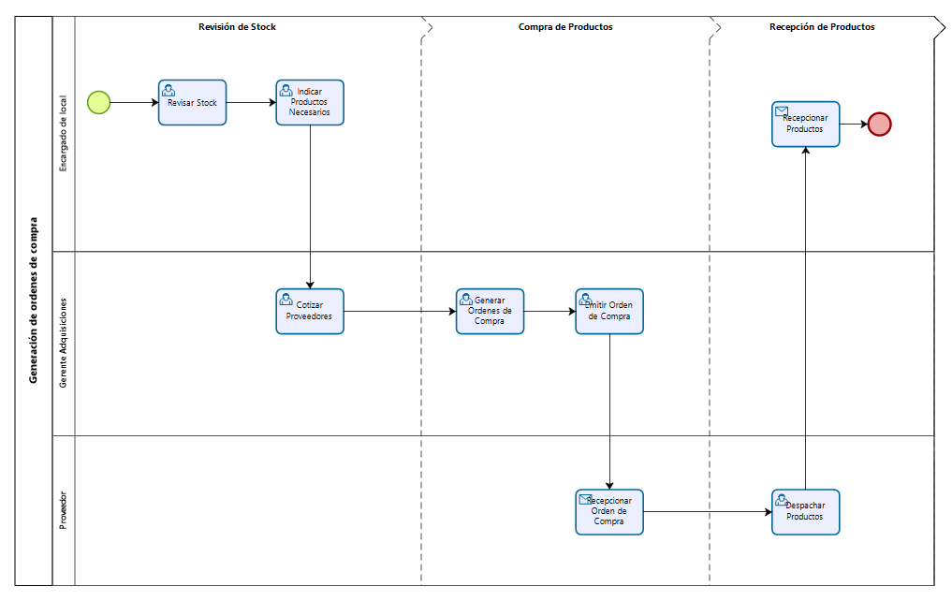

Slide 6
Procesos Finales

Slide 7
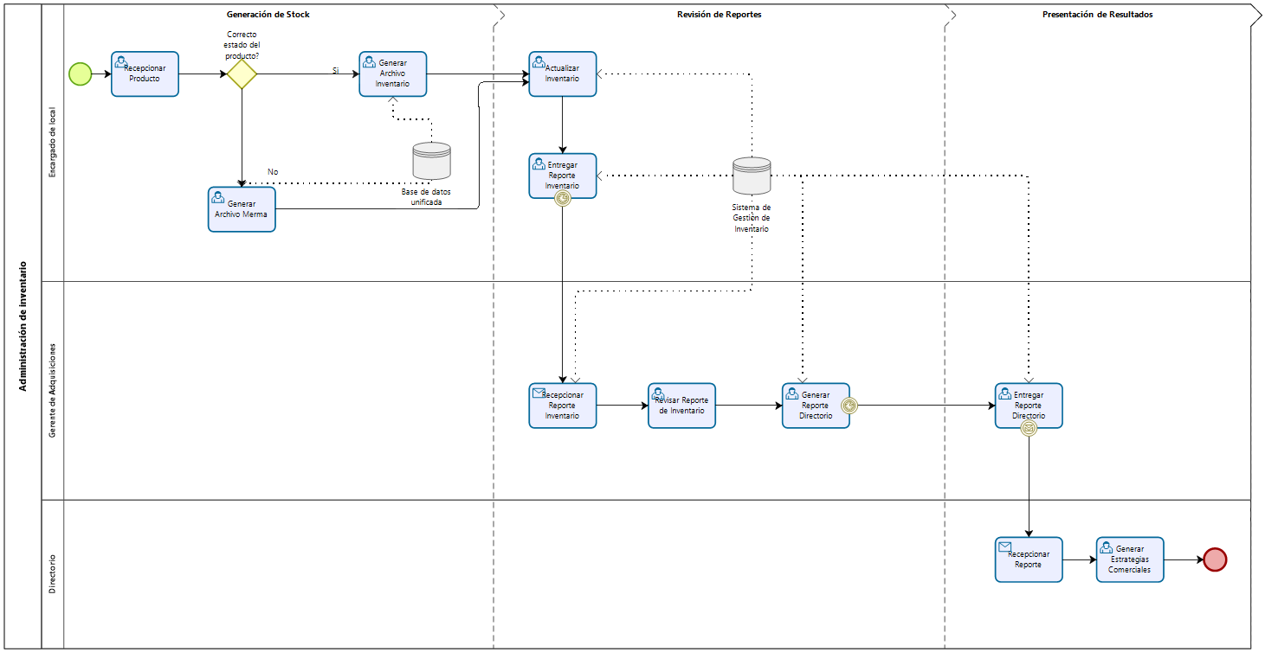

Slide 8
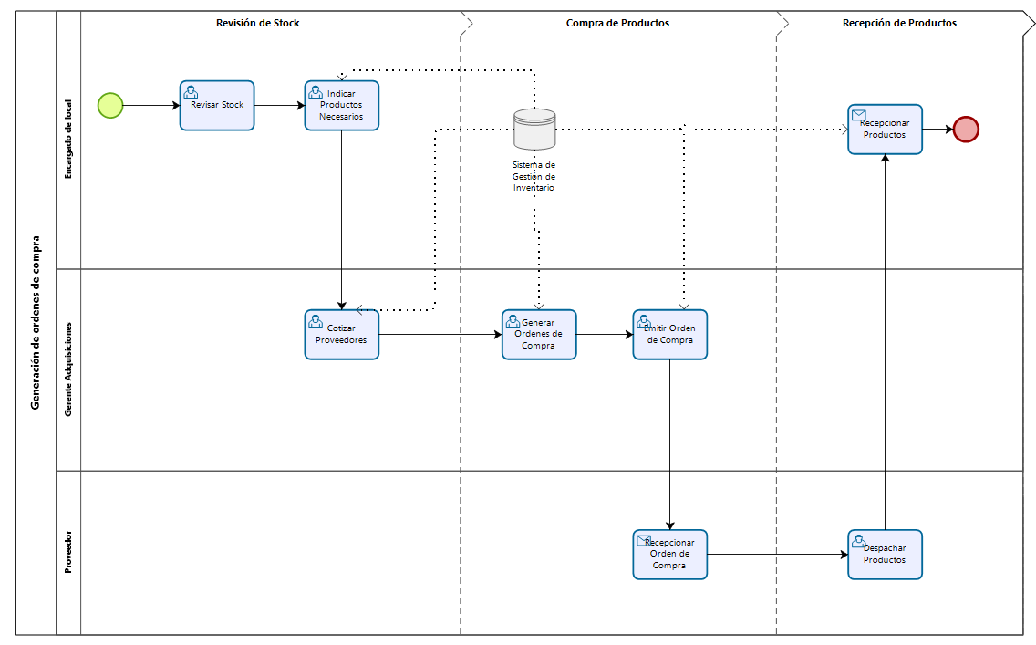

Slide 9
Supuestos
Estamos certificados en la Norma ISO 9001.
Al principio solo se cuenta con el Jefe de Proyecto y el Desarrollador Full stack, al comenzar el desarrollo se contratará al resto del equipo.
La empresa cuenta con el presupuesto establecido en el proyecto.
Se ha trabajado antes con auditor ISO, por lo tanto no habrá periodo de contratación.
Base de Datos y otros servicios Cloud contratada por cliente.
Servicio legal conocido, por lo tanto no se necesita licitar.
Estimación de Carga conocida por Área TI de la empresa.

Slide 10
Alcance
Desarrollar un sistema de gestión de inventarios.
Creación de ambientes
Junta directiva
Área TI
Área de adquisiciones
Notes:
-Junta directiva: crear y gestionar usuarios, niveles de permisos y limitaciones. Definir un encargado de local el cuál tendrá un perfil con todos los privilegios, en pos de contribuir a la planificacion de adquisiciones, ventas y manejo de los productos del local bajo su mando.
-Área TI: Mantener y administrar la base de datos. Respaldar la información crítica del sistema asegurando la continuidad del negocio en caso de emergencia.
-Área de adquisiciones: Mantener la comunicación entre los distintos locales y registrar ordenes de compras solicitadas por cada local. Control y reportes de las acciones financieras de la cadena para apoyar a la toma de decisiones
Mas adelante en la presentación se explicará con detalle cada fase del proyecto

Slide 11
General
Desarrollar un sistema de gestión de inventarios, en un plazo de 7 meses, a la cadena de supermercados “El Cholito” en donde la empresa pueda gestionar sus productos, transacciones, información y mantener comunicados a los locales de toda la cadena.
 | Medición | Valor actual | Valor esperado
Implementar un ambiente en el sistema para la Junta Directiva | Binaria | 0 | 1
Implementar un ambiente en el sistema para el área TI | Binaria | 0 | 1
Implementar un ambiente en el sistema para el área de adquisiciones | Binaria | 0 | 1
Notes:
Objetivo general
Desarrollar un sistema de gestión de inventarios, en un plazo de 7 meses, a la cadena de supermercados “El Cholito” en donde la empresa pueda gestionar sus productos, transacciones, información y mantener comunicados a los locales de toda la cadena.
Objetivos específicos
Implementar un ambiente en el sistema en donde la Junta Directiva pueda gestionar los perfiles de ingreso al sistema de los encargados, visualizar reportes de información de cada local y poder hacer seguimiento a las acciones de la cadena.
Implementar un ambiente en el sistema en donde el área TI pueda levantar la base de datos, realizar los respaldos de información crítica y trabajar en pos de la continuidad operacional y del negocio.
Implementar un ambiente en el sistema en donde el área de adquisiciones pueda generar paneles informativos de los datos de los locales, generar ordenes de compra y abastecimiento de productos y manejar las operaciones financieras de la cadena de supermercados.

Slide 12
Planificación
Proyecto: Incremental, utilización estándar ESA.
Duración Proyecto: 7 Meses.
Requerimientos y requisitos definidos.
Documentación Linea Base.

Slide 13
Equipo de Trabajo.
Jefe de Proyectos.
Desarrollador Full Stack.
Desarrollador BackEnd.
Analista QA.
45 horas laborales a la semana

Slide 14
Consideraciones del Proyecto.
Probar y validar requisitos: Alcance >70%; Cobertura >80%
Creación casos de prueba.
Definir Plan de Pruebas.
Incrementos y actividades.

Slide 15
Fases del proyecto
Fase RU: Requisitos de Usuario
Fase RS: Requisitos de Software
Fase DA: Diseño Arquitectónico
Fase DD: Diseño detallado y producción del código
Fase TR: Transferencia de Software a las operaciones
Fase OM: Operaciones y Mantención

Slide 16
Fase RU: Requisitos de Usuario
Tareas | Detalle
Definir Requisitos de Usuario | Definir identificadores por requisito. Marcar Requisitos por importancia. Definir Prioridad por requisito.
Definir Seguridad de la Información | Evaluar criticidad de las funciones del sistema
Documento de Requisito de Usuario (DRU) | Define lo que espera el Usuario del Software. Define Restricciones. Describe Interfaces Externas del Software.

Slide 17
2. Fase RS: Requisitos de Software.
Tareas | Detalle
Construir Modelo Implementación Requisitos Software | Definir identificadores por requisito. Marcar Requisitos por importancia. Definir Prioridad por requisito.
Verificar trazabilidad con los Requisitos de Usuario | Revisión de Requisitos de usuario en el DRU. Establecer tabla para vincular los Requisitos de Usuario con los Requisitos de Software.
Documento de Requisito de Software (DRS) | Describe las funciones del Software.

Slide 18
3. Fase DA: Diseño Arquitectónico
Tareas | Detalle
Definir método para diseñar el Software | Construir modelo físico.
Documento de Diseño Arquitectónico (DDA) | Define las componentes principales del Software Define las Interfaces Internas y Externas. Define El Flujo de control entre componentes. Define los recursos para el ambiente de desarrollo y operacional Define la Estructura de Datos de la interfaz.
Plan de Implementación | Creación Plan de implementación para controlar el Proyecto.

Slide 19
4. Fase DD: Diseño detallado y producción del código.
Tareas | Detalle
Desarrollo de Software | Definir la Descomposición de la programación. Realizar la Documentación del código. Revisión y validación componentes principales del Software.
Integración del Software | Control y validación de módulos. Ejecución de Requisitos previa. Verificar y validar la transferencia de información en las interfaces.
Pruebas de Carga y QA | Verificar concordancia de pruebas con los objetivos establecidos en el DRS. Realizar pruebas establecidas en el Plan de pruebas.
Documento de Diseño Detallado y producción del código (DDD) | Define la estructura y esquema del código. Referencia los requisitos de software con el diseño de componentes

Slide 20
5. Fase TR: Transferencia de Software a las operaciones.
Tareas | Detalle
Pruebas de Aceptación | Revisar desempeño del Software. Definir Cantidad de pruebas de aceptación. Crear Informe de aceptación. Verificar trazabilidad con las salidas de las fases anteriores.
Documento Transferencia de Software (DTR) | Define el resumen de los informes de las pruebas de aceptación. Define Documentación de cambios en el Software.

Slide 21
6. Fase OM: Operaciones y Mantención.
Tareas | Detalle
Paso a producción del Software | Validar todas las pruebas de aceptación. Mantener el Software. Definir Procedimientos para modificar el Software. Revisar consistencia entre el código y la documentación.
Documento Histórico del Proyecto (DHP) | Define todos los procesos del Software. Revisado y validado por auditor externo para entrega al cliente.

Slide 22
Carta Gantt
Etapas | Duración | Inicio | Término | Responsable
Planificación del Proyecto | 4 días | 19-10-20 | 22-10-20
Reunión de Requerimientos con Cliente. | 1 día | 19-10-20 | 19-10-20 | Jefe de Proyectos, Cliente
Plan de Gestión. | 2 días | 20-10-20 | 21-10-20 | Jefe de Proyectos
Definición de Equipo de Trabajo. | 1 día | 22-10-20 | 22-10-20 | Jefe de Proyectos
Línea Base | 5 días | 23-10-20 | 29-10-20
Revisión y Verificación de Servicios. | 5 días | 23-10-20 | 29-10-20 | Des. Full Stack, Des. BackEnd, Analista QA y Jefe de Proyecto
Notes:
cabe aclarar que algunas tareas se realizan en paralelo

Slide 23
Etapas | Duración | Inicio | Término | Responsable
Incremento 1 | 51 días | 30-10-20 | 08-01-21
Fase Requisitos de Usuarios. | 1 día | 30-10-20 | 30-10-20 | Cliente, Equipo de Desarrollo.
Fase Requisitos de Software. | 1 día | 02-11-20 | 02-11-20 | Des. Full Stack, Des.BackEnd
Fase Diseño Arquitectónico. | 3 días | 03-11-20 | 05-11-20 | Des. Full Stack, Des.BackEnd
Fase Diseño detallado y producción del código. Implementaciones y Desarrollos. Estimación de Carga. Pruebas de Carga. Testing y QA. | 44 días | 06-11-20 | 06-01-21 | Desarrollador Full Stack, Desarrollador BackEnd y Analista QA.
Fase Transferencia de Software a las operaciones. | 3 días | 01-01-21 | 05-01-21 | Cliente, Equipo de Desarrollo.
Fase Operaciones y Mantención. | 3 días | 06-01-21 | 08-01-21 | Equipo de Desarrollo.
Reunión de Auditoria Informatica. | 3 días | 06-01-21 | 08-01-21 | Jefe de Proyectos.
Notes:
Leer Carta Gantt, mencionar actividades dentro de Implementaciones y Desarrollos., con actividades que cubren los requerimientos del cliente.

Slide 24
Etapas | Duración | Inicio | Término | Responsable
Incremento 2 | 61 días | 11-01-21 | 05-04-21
Fase Requisitos de Usuarios | 1 día | 11-01-21 | 11-01-21 | Cliente, Equipo de Desarrollo.
Fase Requisitos de Software | 1 día | 12-01-21 | 12-01-21 | Des. Full Stack, Des.BackEnd
Fase Diseño Arquitectónico | 3 días | 13-01-21 | 15-01-21 | Des. Full Stack, Des.BackEnd
Fase Diseño detallado y producción del código. Implementaciones y Desarrollos Estimación de Carga Pruebas de Carga Testing y QA | 54 días | 18-01-21 | 01-04-21 | Desarrollador Full Stack, Desarrollador BackEnd y Analista QA.
Fase Transferencia de Software a las operaciones. | 3 días | 29-03-21 | 31-03-21 | Cliente, Equipo de Desarrollo.
Fase Operaciones y Mantención. | 3 días | 01-04-21 | 05-04-21 | Equipo de Desarrollo.
Reunión de Auditoria Informatica | 3 días | 01-04-21 | 05-04-21 | Jefe de Proyectos.
Notes:
Leer Carta Gantt, mencionar actividades dentro de Implementaciones y Desarrollos., con actividades que cubren los requerimientos del cliente.

Slide 25
Etapas | Duración | Inicio | Término | Responsable
Cierre de Proyecto | 25 días | 06-04-21 | 10-05-21
Capacitación | 5 días | 06-04-21 | 12-04-21 | Jefe de Proyectos, Desarrollador Full Stack
Puesta en Marcha | 20 días | 13-04-21 | 10-05-21 | Jefe de Proyectos, Desarrollador Full Stack
Inicio: 19/10/20 - Término: 10/05/21 - Duración Total del Proyecto: 7 Meses
Notes:
Duración total

Slide 26
Presupuesto

Slide 27
Dimensión Humana | Costo Total (USD)
Jefe de Proyecto | $ 8,365
Desarrollador Full Stack | $ 7,224.3
Analista QA | $ 4,752.9
Desarrollador Backend | $ 4,752.9
Auditoria Externa | $ 1,013.9
Asesoría Legal | $ 405.6
Almuerzos | $ 3,724
Total Dimensión | $ 30,238.6
Dimensión Técnica | Costo Total (USD)
Software de VPN | $ 10
Licencias de Software | $ 40
Toolkits de Desarrollo | $ 20
Notebooks | $ 1,400
Total Dimensión | $ 1,470
Dimensión de Gestión | Costo Total (USD)
Jefe de Proyecto | $ 1,394.2
Desarrollador Full Stack | $ 1,204.1
Total Dimensión | $ 2,982
Total Costos del Proyecto (USD): $ 34,306.8
Notes:
Todo los costos

Slide 28
Estimación de Costo - Beneficio

Slide 29
Beneficio Obtenido | Junta Directiva | Area Adquisiciones | Jefes operacionales | Grupo Empresarial
Automatización de Tareas | $1,267.4 | $253.5 | $2,534.9 | $4,055.8
Herramienta de Toma de Decisión | $7,604.6 | $2,534.9 | $126.7 | $10,266.2
Visualización en tiempo real | $7,604.6 | $2,534.9 | $126.7 | $10,266.2
Reducción de Pérdidas (Inventario, Finanzas) | $3,802.3 | $6,337.1 | $1,901.1 | $12,040.6
Mejora de Control Logístico | $1,267.4 | $2,534.9 | $126.7 | $3,929.0
Periodo de Estimación : 12 Meses
Estimado Total de Beneficio (USD): $ 40,557.7
Estimación de Costos del Proyecto: $ 34,306.8
Indicador Relación Costo-Beneficio: 1.18 -> Proyecto Rentable
Notes:
Estimación debido a las horas de trabajo ahorradas y la automatización de tareas manuales que requerían mucho tiempo antes del proyecto
Estimación de una nueva herramienta que apoyará la toma de decisiones y aumentará productividad de este proceso
Herramienta que permite que se visualice en tiempo real la información requerida aumentando la productividad en las tareas de análisis de información
Ahorro significativo de mermas de productos y pérdidas que se verán reflejados en un ahorro en las finanzas.
Aumento de la productividad en la precisión del control logístico de los productos del inventario.

Slide 30
Matriz de Riesgo

Slide 31
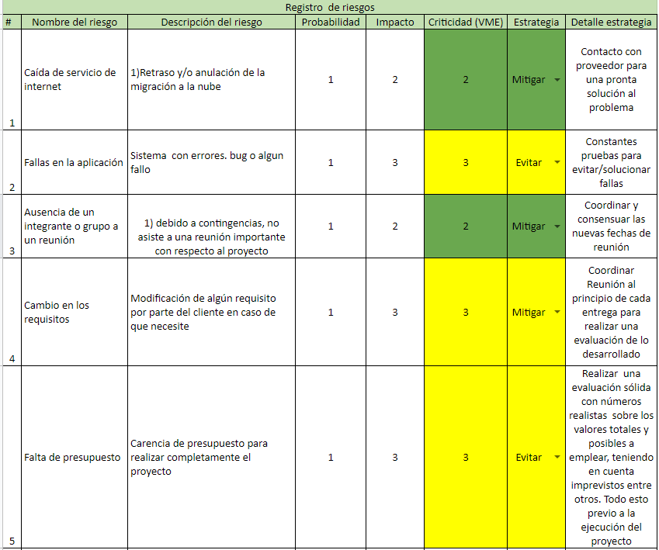

Slide 32
Proyecto Sistema de Gestión de Inventario Supermercados “El Cholito”
Integrantes:
Claudio Almarza
Matias Poblete
Sebastián Herrera
Diego Muñoz
Ariel Valdés
Profesor:
Paulo Quinsacara

